Slide 1
基于大语言模型混合策略的
代码作者混淆方法
翟悦凯

Slide 2
“码风”
By Alice
By Bob
#include<bits/stdc++.h>
#define int long long
#define rep(i, l, r) for(int i=(l); i<=(r); i++)
using namespace std;
signed main(){
int n,t,a=0;scanf("%d",&n);
rep(i,1,n){
scanf("%d",&t);
a+=t;
}
printf("%d\n",a);
return 0;
}
#include <iostream>
#include <numeric>
#include <ranges>
#include <functional>
auto main() -> int {
int n = 0;
std::cin >> n;
auto input_range = std::ranges::istream_view<int>(std::cin)
| std::views::take(static_cast<std::size_t>(n));
const int total_sum = std::ranges::fold_left(
input_range,
0,
std::plus<int>()
);
std::cout << total_sum << std::endl;
return 0;
}

Slide 3

代码作者归属（Code authorship attribution,CAA）
80% Bob
20% Alice
By Alice
谁写了这段代码？
#include <iostream>
#include <vector>
#include <algorithm>
#include <iterator>
int main(){
int n;
std::cin >> n;
std::vector<int> data;
data.reserve(static_cast<std::size_t>(n));
for (int i = 0; i < n; ++i) {
int t;
std::cin >> t;
data.push_back(t);
}
std::reverse(data.begin(), data.end());
std::cout << "\n";
return 0;
}

Slide 4
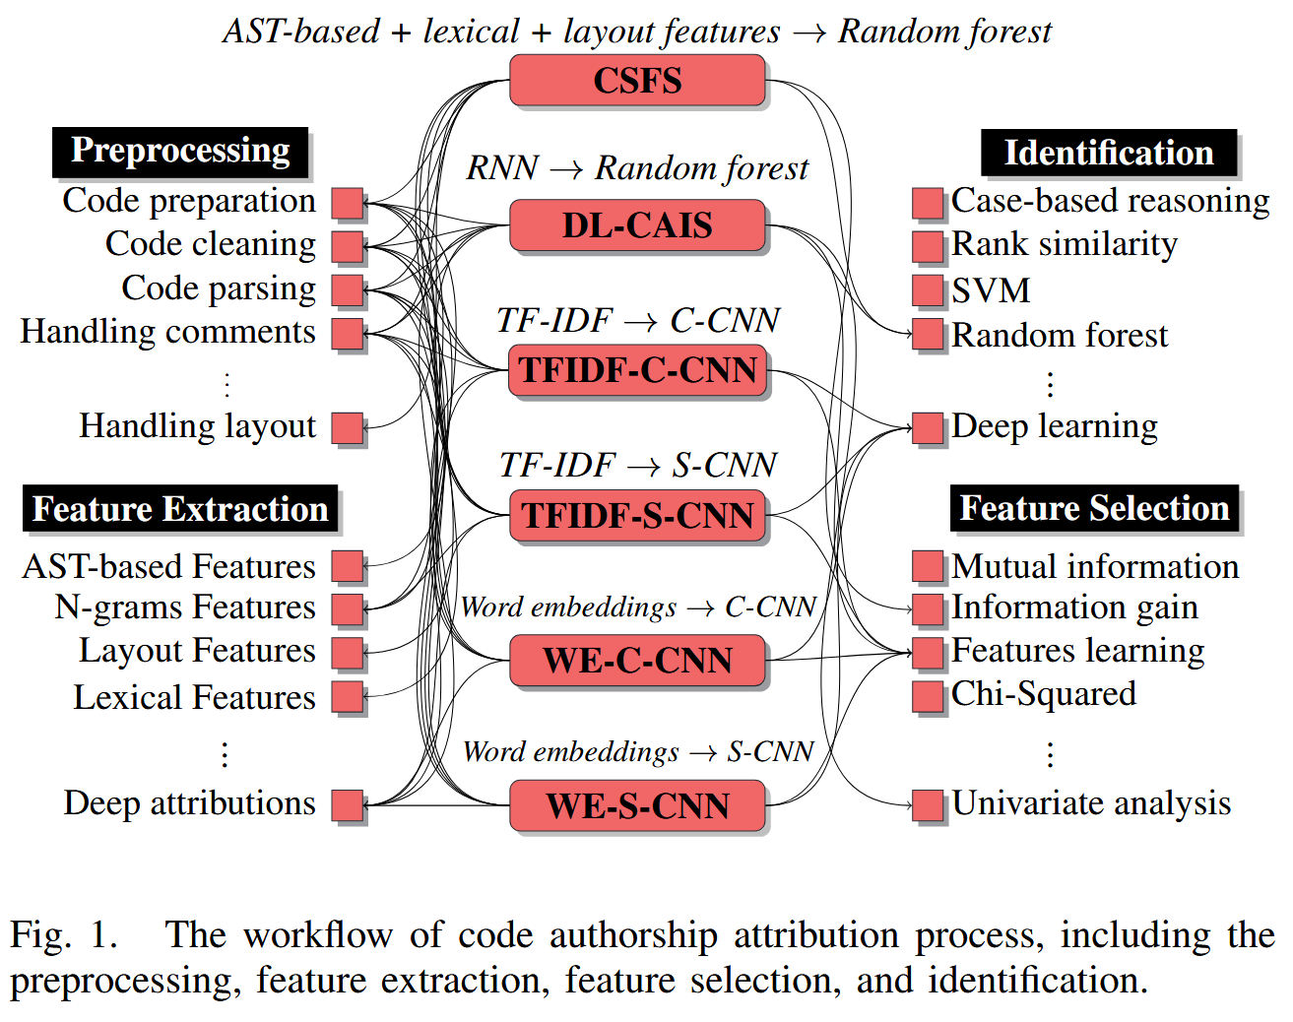
代码作者归属（Code authorship attribution,CAA）
Abuhamad, Mohammed, Changhun Jung, David A. Mohaisen and Daehun Nyang. “SHIELD: Thwarting Code Authorship Attribution.” IEEE Transactions on Dependable and Secure Computing 22 (2023): 4753-4767.

Slide 5
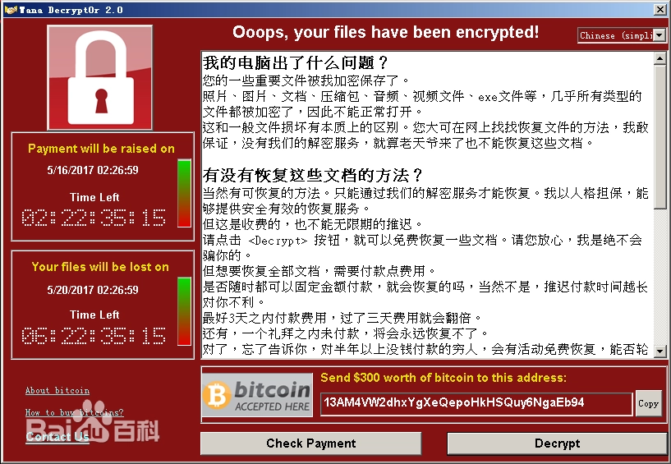
代码作者归属（Code authorship attribution,CAA）
“The centerpiece of the claim of North Korean culpability is the similarity in code between the Contopee malware, which opens backdoor access to an infected computer, and code in an early variant of WannaCry. ”[1]
——NSA
WannaCry
[1] The WannaCry Cyberattack: What the Evidence Says and Why the Trump Administration Blames North Korea – Gregory Elich

Slide 6
代码作者混淆（Code Author Obfuscation）
“然而，不幸的是，当压制性国家利用作者身份归属去追查开发政权批评软件（如反审查和匿名工具）的开发者时，作者身份归属本身可能成为一种恶意工具。
……最近中国发生的一起事件凸显了开发者面临的压力：2023年11月2日，超过20名开发者，其中一些使用化名，同时将其反审查软件从公共代码库中删除，这很可能表明针对他们的协同行动。”[2]
[2] Horlboge, Micha, Erwin Quiring, Roland Meyer and Konrad Rieck. “I still know it's you! On Challenges in Anonymizing Source Code.” Proc. Priv. Enhancing Technol. 2024 (2022): 744-760.

Slide 7
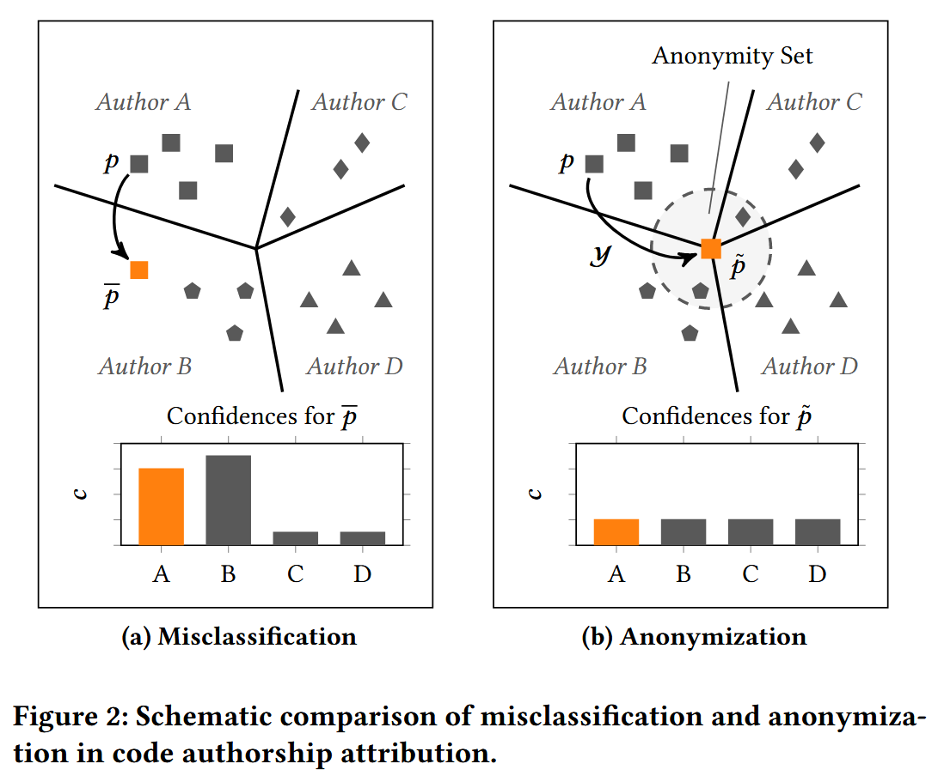
代码作者混淆（Code Author Obfuscation）
代码作者混淆即不改变语义的情况下，隐藏作者身份。
严格的匿名化可以被归约为证明程序等价性[Horlboge et al. PETS2023]，而后者是不可解问题。
Untargeted attack & Targeted attack
一般采用“k-不确定度”衡量匿名化强度。

Slide 8
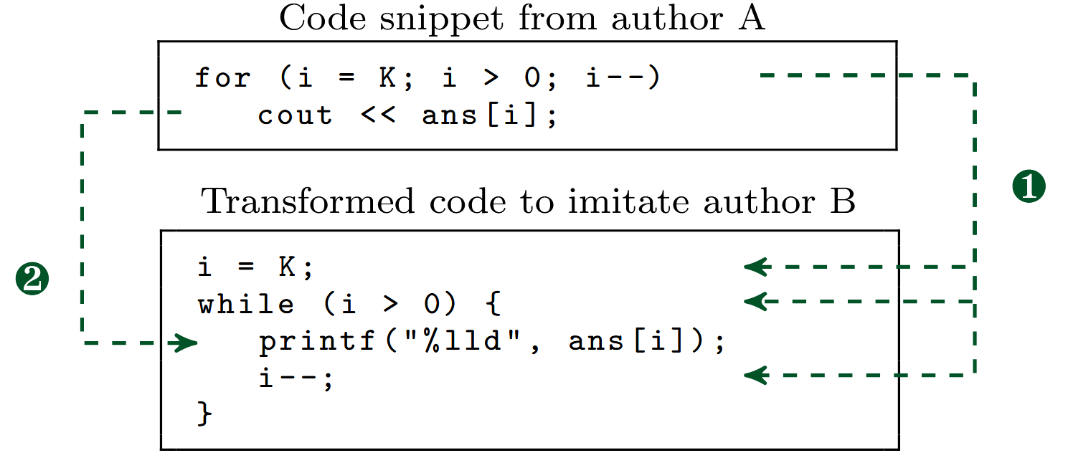
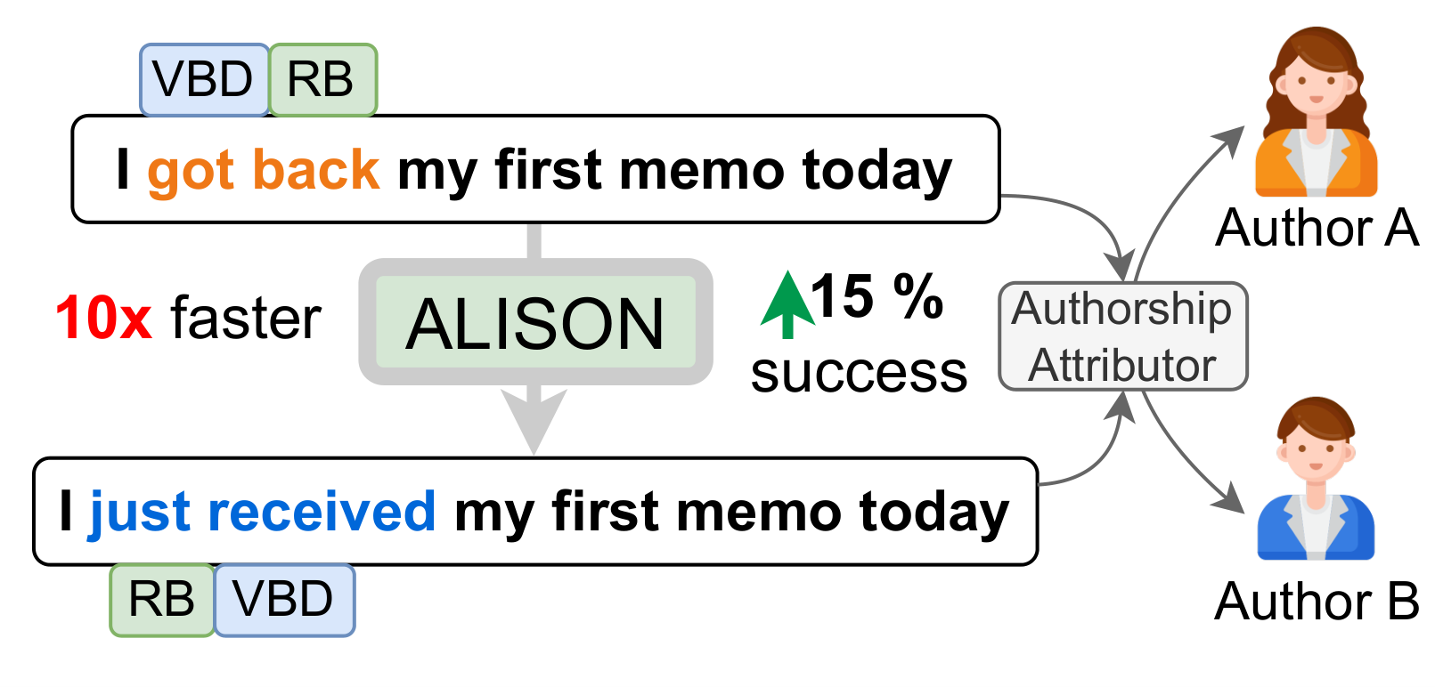
代码作者混淆（Code Author Obfuscation）
现有的研究[Quiring et al. USENIX28, Abuhamad et al. TDSC2025]大多采用局部替换或代码混淆的方法。
然而，攻击者可以使用对抗方法，从而使CAA成功率提高到88% [Horlboge et al. PETS2023] 。
与此同时，语言模型在（文本的）作者混淆上展现出潜力[Xing et al. AAAI2024, Shokri et al. 2025]。

Slide 9
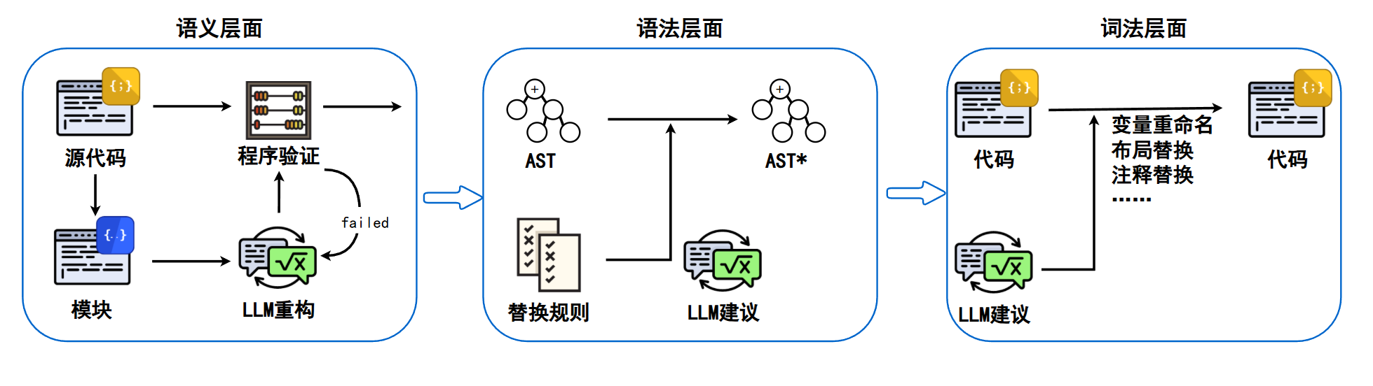
基于大语言模型混合策略的
代码作者混淆方法
Safe
Safe
Unsafe
人为保证正确性

Slide 10
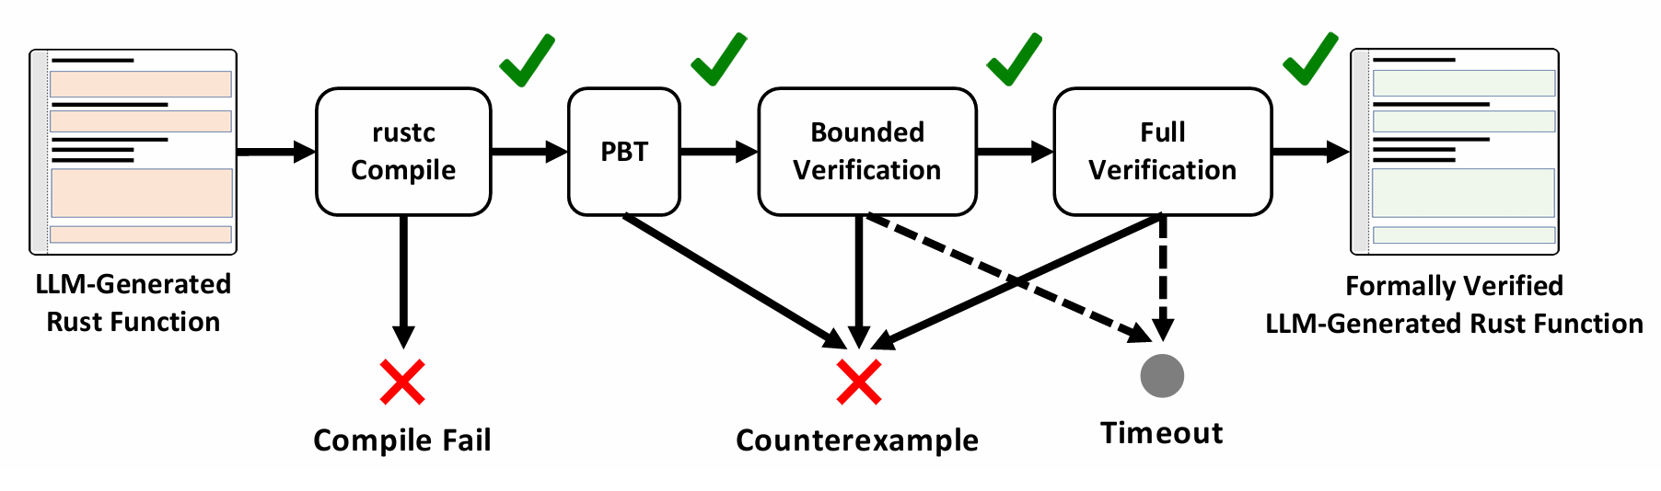
语义层面
基于VERT[Yang et al, ASE2025]的改进。
PBT: property-based testing
Bounded Verification: bounded model checking
Full Verification: unbounded model checking
Source Code(C++)
Web
Assembly
LLM
Prompt: Refactor it in …… style.

Slide 11
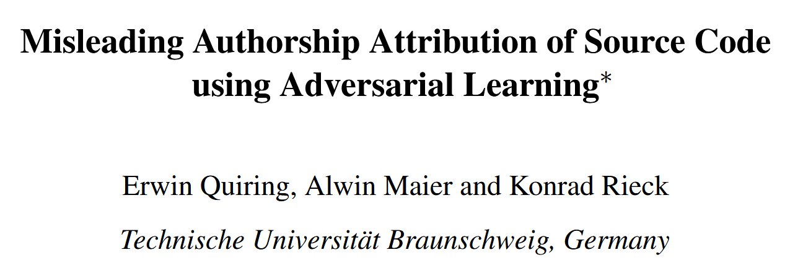
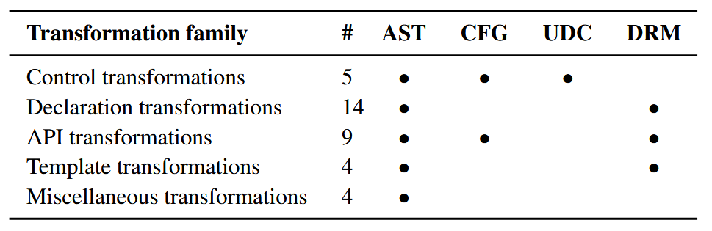
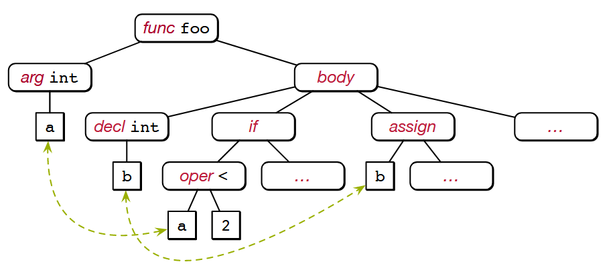
语法层面
基于这篇文章的改进
Quiring等提出了一系列基于AST的保持语义的变换，并用蒙特卡洛树搜索找到对抗性的最优解。
而使用LLM作为替换的建议引擎具有更高的灵活性和速度，并可以实现风格的定向改变。

Slide 12
优势与局限性
优势：
  在Targeted attack上显著优于现有方法，可读性强。
  非对抗性方法，难以被对抗性攻击。
  易于迁移到其他语言。
局限性：
  语义上的等价并不是完全等价。
  使用LLM可能造成进一步的隐私泄露，且具有不确定性。
  对二进制层面的CAA可能表现较差。
实验还没有全部完成，很多问题亟待解决，欢迎感兴趣的同学和我交流！

Slide 13
感谢聆听
Q&A

